Slide 1
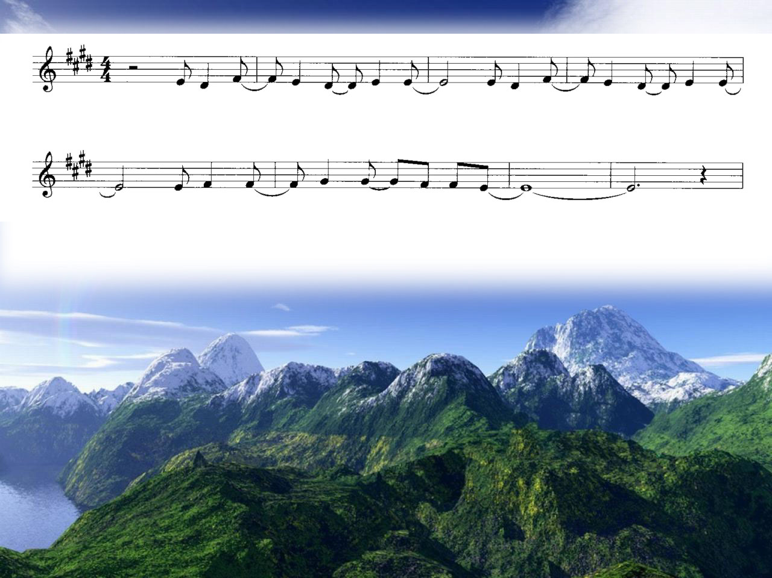
나는 자유해
내가주 찬송 하 리 - 높고영 화 로 운 주
말과 적 – 군 을 – 이겼네 - -

Slide 2
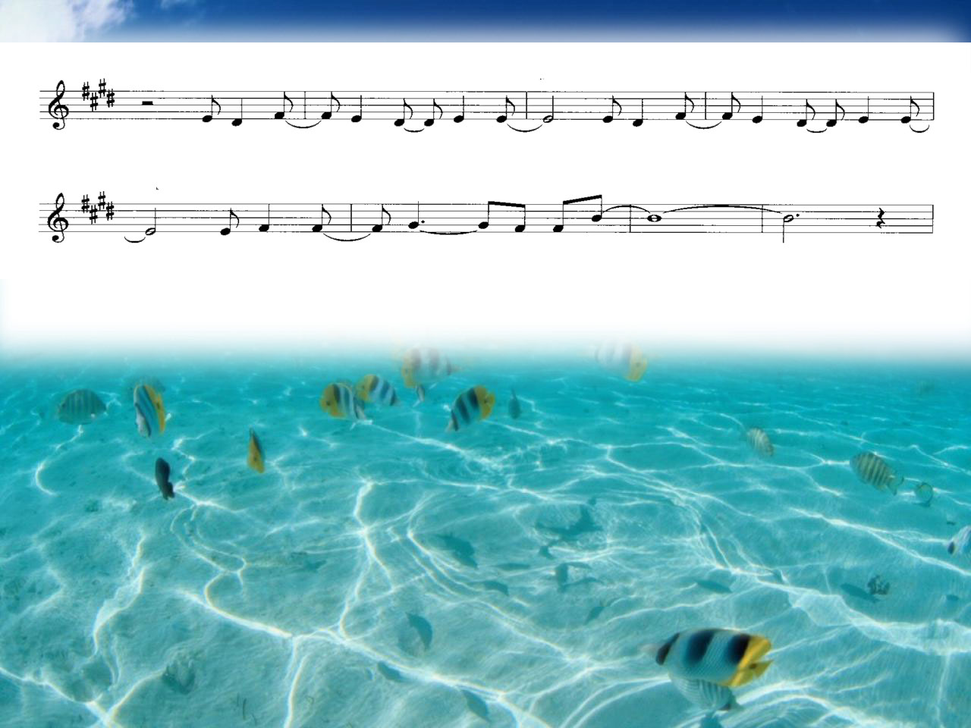
능치 못 –함 없 – 으 신 – 나를 구 –원 하 신- 주
그는 나 – 의 – 하나님 - -

Slide 3
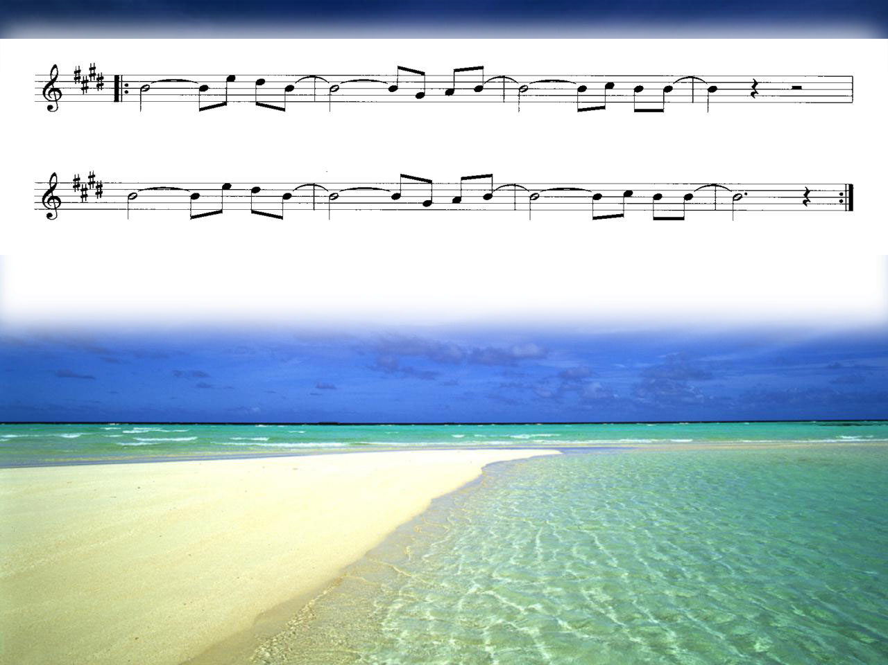
기 – 뻐하며 - - 자유를 - - 선포해 -
승 – 리하신 - - 주님께 - - 외치세 -

Slide 4
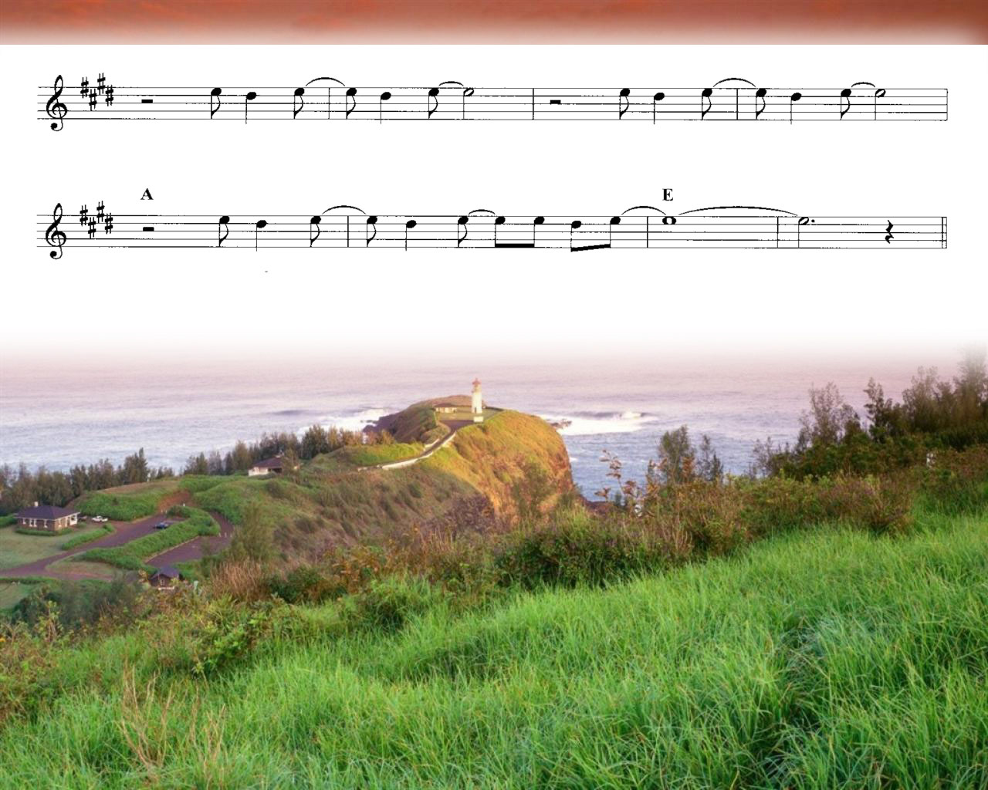
나는 자 – 유 해 - 나는 기 – 뻐 해 -
주안 에 – 서 나 - 뛰 놀리 - -

